Slide 1
가죽 홈페이지
202435120 컴퓨터공학과 한예원

Slide 2
목차
01.
03.
02.
04.
05.
컨텐츠 주제
메뉴
선정 이유
인덱스 레이아웃
서브 레이아웃

Slide 3
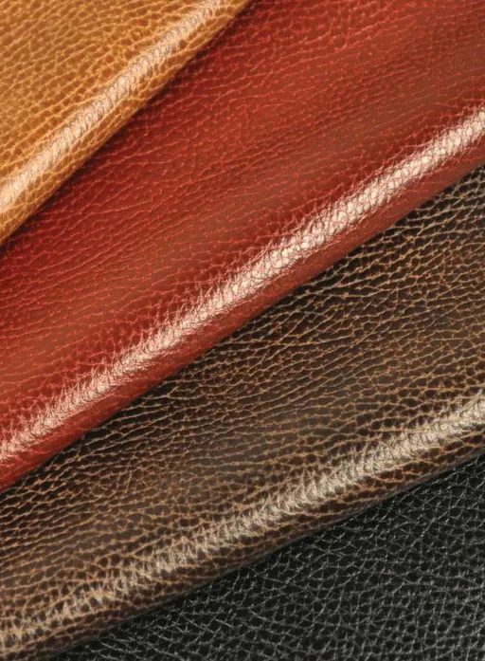
01. 가죽
가죽에 대해 아시나요?
나만의 컨텐츠 주제 : 가죽
다양한 가죽의 종류와 특징을 소개하고
개개인이 만들 수 있는 소품 들과 간단한 바느질을 알려드립니다
또한 가죽 공예에 필요한 도구나 재료를 소개하는 등
가죽에 친근해지는 홈페이지를 개설하려 합니다

Slide 4
02. 선정 이유
현재 가죽공방에서 아르바이트를 하고 있으나 가죽에 대하여 잘 모르는 상태입니다.
또한, 근무를 하며 늘 가지고 있던 가죽에 대한 궁금증과 관심이 있었습니다.
이에,
홈페이지를 제작하여
가죽에 대한 궁금증을 해결하고
남들에게도 생소할 가죽에 대하여 소개하려 합니다.

Slide 5
03. 메뉴
메인메뉴 | 가죽 | 가죽공예 | 도구 | 바느질 | 체험
서브메뉴 | 가죽이란? | 가죽 공예란? | 기본 도구 | 기초 과정 | 수업&키트
서브메뉴 | 가죽의 종류 | 입문공예품 | 기계 도구 | 문제 해결 팁
서브메뉴 | 관리법

Slide 6
04. 인덱스 레이아웃
Width : 1100px
만든 로고 삽입 ->
logo
Main menu
Sub menu
가죽 광고 멘트와 사진 삽입->
banner
content1
각 서브페이지로 연결링크 ->
Content1 : 이 달의 소품 추천
Content2 : 공지사항
COntent3 : 마이페이지
content1
content1
가상 인스타, 블로그, X 아이콘과 copy right ->
footer
copyright

Slide 7
05. 서브 레이아웃
예시 서브 페이지 : 가죽/가죽이란?
logo
Main menu
가죽 이란?
가죽의 역사
가죽의 특징
가죽의 장단점
가죽의 주의점
가죽 종류1
가죽 종류2
가죽 종류3
footer

Slide 8
감사합니다

